Slide 1
SHCD Final Pre
Team 2
陆秀顺14353222 罗逸轩14353227 钟海鹏14353423
焦子鸣14353120 杨海超14353352 周俊宇14353430 邹审度14353438

Slide 2
I.Measurement review

Slide 3
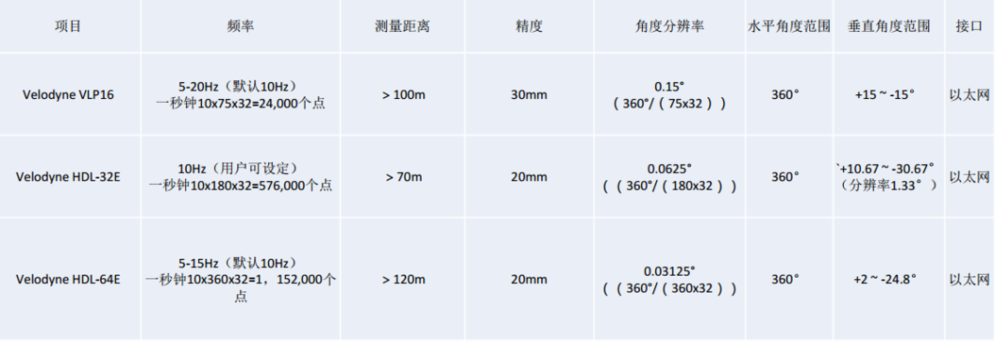
Measurement scheme on longest distance
※ 32线测量距离大于70m

Slide 4
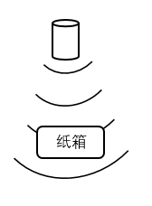
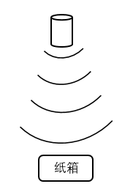
Measurement scheme on longest distance
物品清单：
纸箱
小推车
50(100) m皮尺

Slide 5
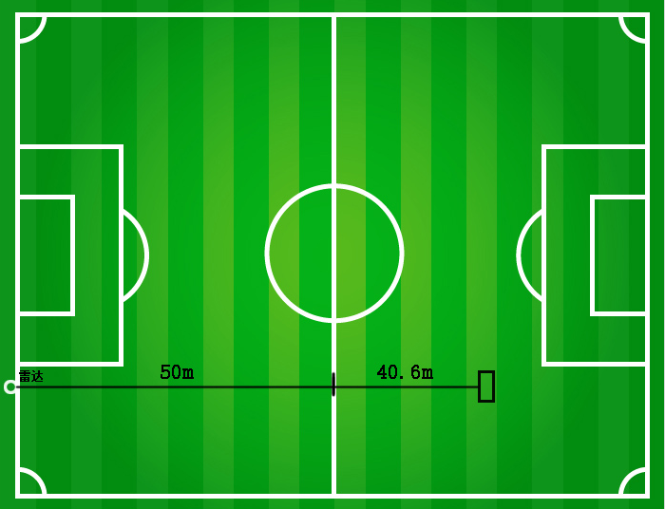
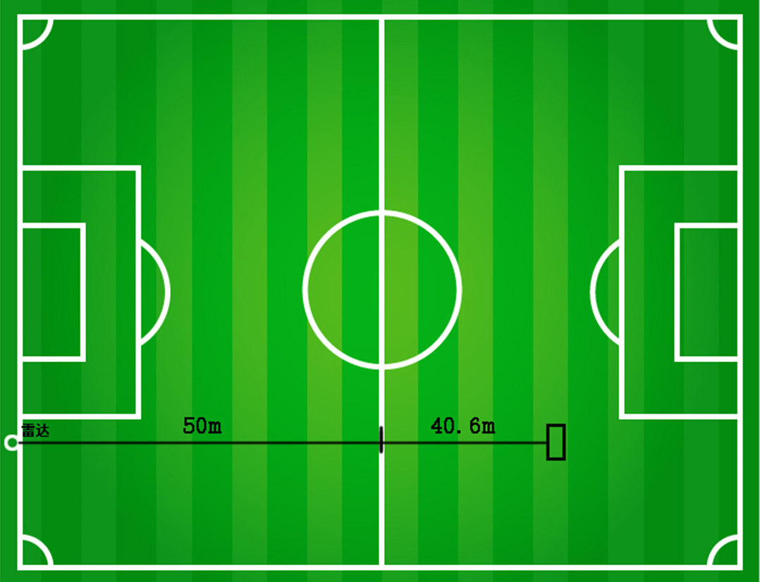
Measurement scheme on longest distance
日期与天气：
4月27号，多云
皮尺测量结果：
90.6m

Slide 6
II.Data Analysis

Slide 7
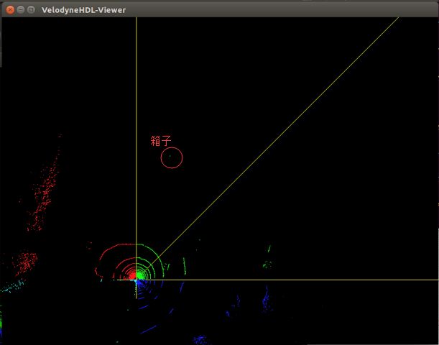
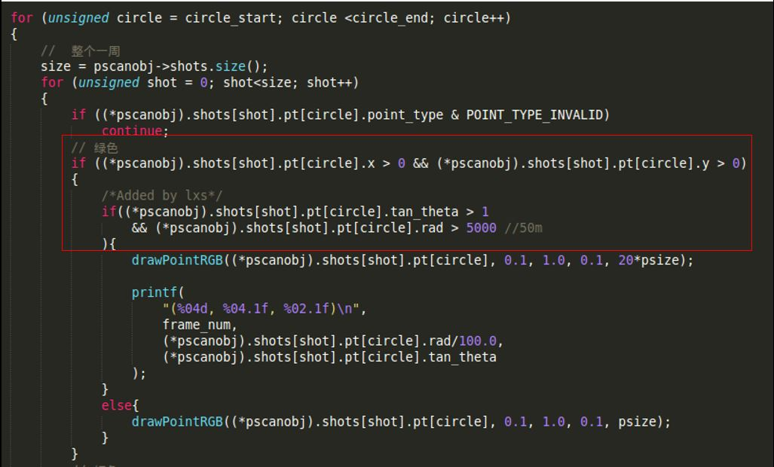
Data Analysis-Filter
1. 去掉地面的点，即雷达水平线以下的点，将show_state的默认值设为SHOW_ALL_POINTS_ABOVE；
2. 通过观察发现箱子位于第一象限，因此可以将其他象限的点全部去掉；
3. 通过观察发现箱子与雷达x轴的夹角大于45度，所以将范围进一步缩小为第一象限中tan值大于1的点；
4. 由于开始测量时箱子位于较远(>50m)位置，以此再去掉到雷达距离小于50m的点。

Slide 8
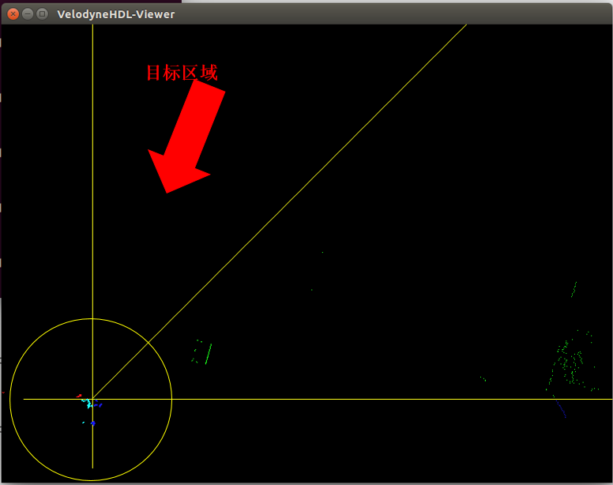
Data Analysis-Filter
虽然说以上条件的范围还是挺宽，但是由于测量场地的空旷，在以上范围内探测到的点已经很少。完全可以逐一打印出来再做进一步处理。

Slide 9
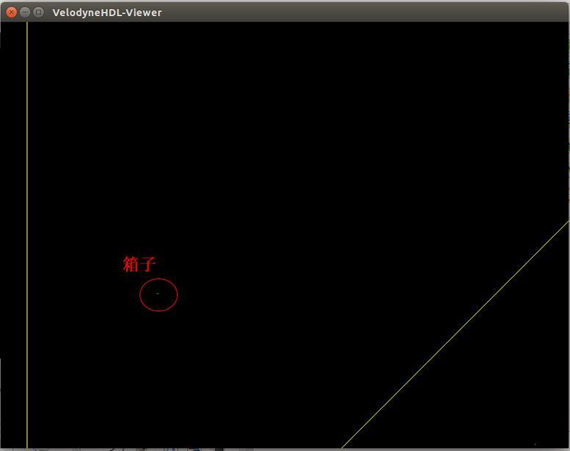
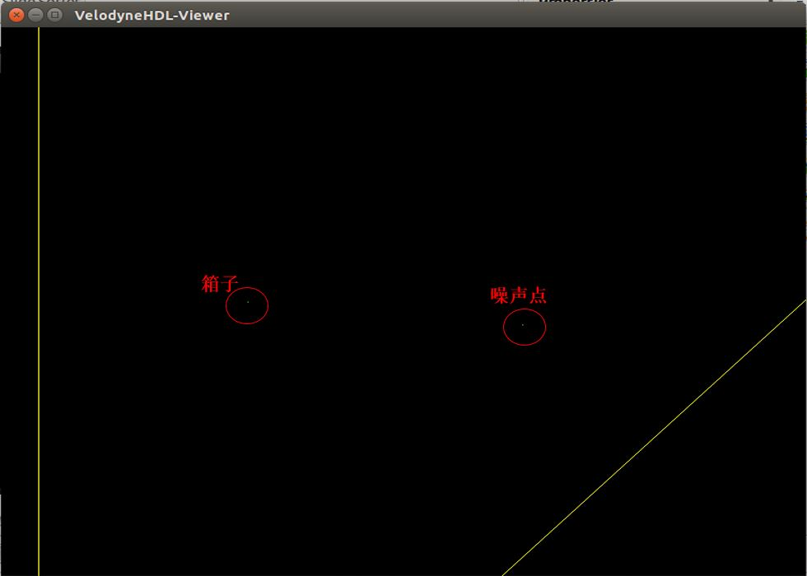
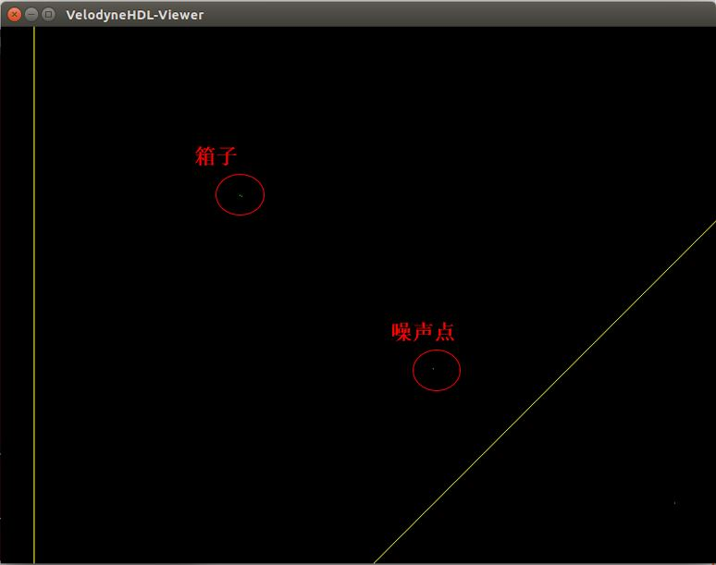
Data Analysis-Filter

Slide 10
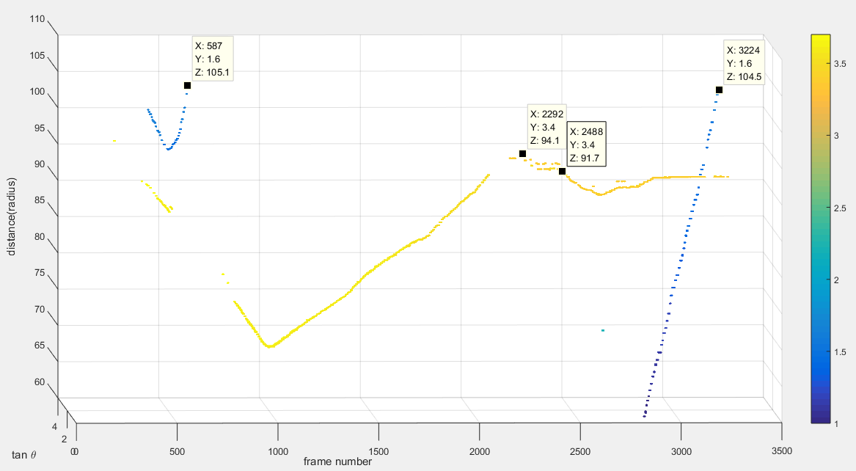
Data Analysis-Result
噪声点
噪声点
箱子
抖动 ----- 临界值
最大距离，取中值 = (94.1+91.7)/2 =92.9m

Slide 11
III.Project Analysis and Summary

Slide 12
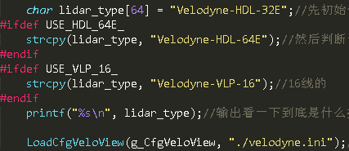
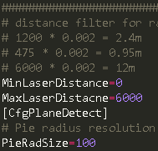
Project Analysis-1.Start from Main
1.1 全局配置
确定LiDAR类型
VelodyneViewer_main.cpp
进行全局配置，包括各种参数的初始化，
其中含有对最大最小距离过滤器的设置
velodyne.ini

Slide 13
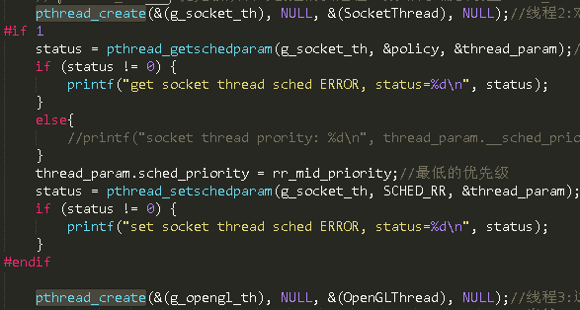

Project Analysis-1.Start from Main
1.2 线程的创建与运行
创建g_socket_th和g_opengl_th两个子线程
入口函数分别是SocketThread和OpenGLThread
VelodyneViewer_main.cpp
将两个子线程加入到队列当中去
VelodyneViewer_main.cpp

Slide 14
Project Analysis-1.Start from Main
SocketThread和OpenGLThread两个线程函数非常重要

Slide 15
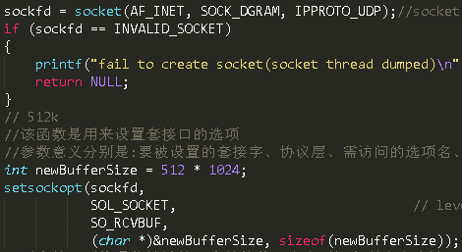
Project Analysis-2.SocketThread
套接字编程
Window下Sokcet套接字编程
电脑和LiDAR通过网线连接
velodyneThread.cpp

Slide 16

Project Analysis-2.SocketThread
循环读取数据
不断循环从LiDAR读取数据
大致可以分为`recvfrom`、`isNewScan`、`recvPacket`三个步骤
velodyneThread.cpp

Slide 17

Project Analysis-2.SocketThread
2.1 recvfrom
作用：套接字编程读取出数据包，并存储源地址信息
velodyneThread.cpp

Slide 18

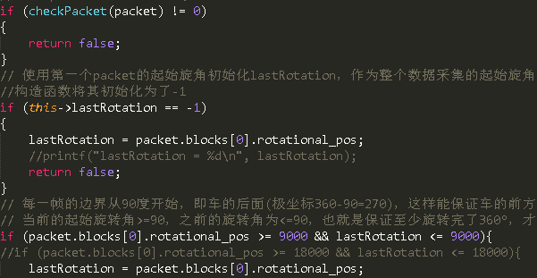
Project Analysis-2.SocketThread
2.2 isNewScan
作用：判断是否是一个新的scan
velodyneThread.cpp
方法：检查包头看是否被篡改
检查看否为初始值
旋转角对比，要求>=360°
结果：决定下一个写入包的缓冲区位置
velodyneDriver.cpp

Slide 19

Project Analysis-2.SocketThread
2.3 recvPacket
函数定义在velodyneDriver.cpp
对32*12每条laser进行处理，包括过滤、坐标转换、
量纲转换等。
velodyneThread.cpp
整理成新的数据包，存储在缓冲区

Slide 20
Project Analysis-2.SocketThread
2.4 Conclusion
程序与LiDAR构建连接，不断读取、处理数据包

Slide 21
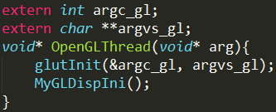
Project Analysis-3.OpenGLThread
函数定义
glutInit是必须最先调用的初始化函数
关键在MyGLDispIni中的操作
velodyneThread.cpp

Slide 22
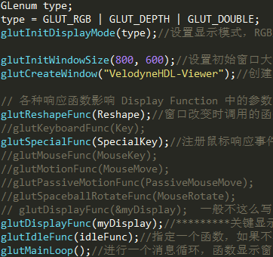
Project Analysis-3.OpenGLThread
3.1 MyGLDispIni
设置显示模式、窗口大小及命名
窗口大小改变、键盘响应事件函数
myDisplay决定具体显示的数据
velodyneDraw.cpp

Slide 23
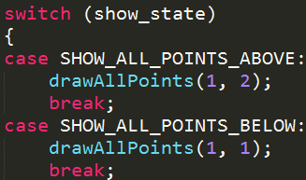
Project Analysis-3.OpenGLThread
3.2 myDisplay
show_state决定了接下来采取的操作
show_state初始化为显示所有以下的点
velodyneDraw.cpp
drawAllPoints是进一步具体的操作
velodyneDraw.cpp

Slide 24
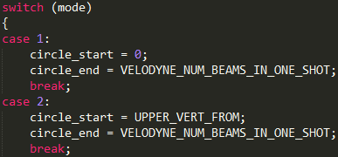
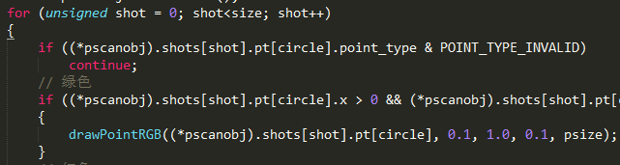
Project Analysis-3.OpenGLThread
3.3 myDisplay
控制输出起始范围
velodyneDraw.cpp
绘制点，根据所处象限设置不同颜色
也可以执行各种过滤操作
velodyneDraw.cpp

Slide 25
Project Analysis-4.Summary
LiDAR
Outer
World
recvfrom
SocketThread
isNewScan
Buffer
recvPacket
Main
MyGLDispIni
OpenGLThread
myDisplay
Draw
Points
drawAllPoints

Slide 26
Q&A

Slide 27
Thanks!
Team 2
陆秀顺14353222 罗逸轩14353227 钟海鹏14353423
焦子鸣14353120 杨海超14353352 周俊宇14353430 邹审度14353438

